Slide 1

Pacman 6530300198 ณัฐภาส เรียงเงิน เสนอ อาจารย์กุลวดี สมบูรณ์วิวัฒน์ รายงานนี้เป็นส่วนหนึ่งของ วิชา Programming Fundamentals IIภาคเรียนที่ 2 ปีการศึกษา 2565มหาวิทยาลัย เกษตรศาสตร์ วิทยาเขตศรีราชา

Slide 2
เหตุผลที่เลือก PACMAN
ชอบการ์ตูนเรื่อง PACMAN
เป็นเกมส์แรกที่เล่น
เป็นเกมง่ายๆที่สนุก

Slide 3
แนวคิดในการออกแบบ
ในตอนแรกทางผมแบบไว้ว่าอยากให้เป็นหนูกินชีสแล้วมีแมวมารุมไล่ แต่ว่าทางผมไม่มีฝีมือด้านกราฟฟิค จึงเป็นเรื่องยากที่จะใช้ photoshop ทำให้เป็นเรื่องยากเกินไปที่จะทำให้ตัวละครเป็นหนูและแมว และในท้ายที่สุดผมก็ได้เลือกเป็น PACMAN แบบ classic

Slide 4
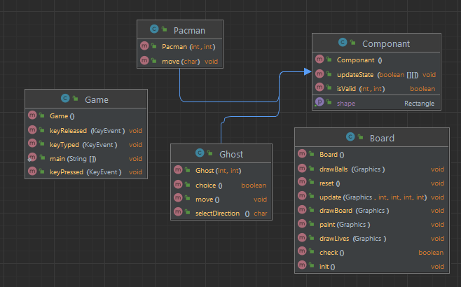

Slide 5
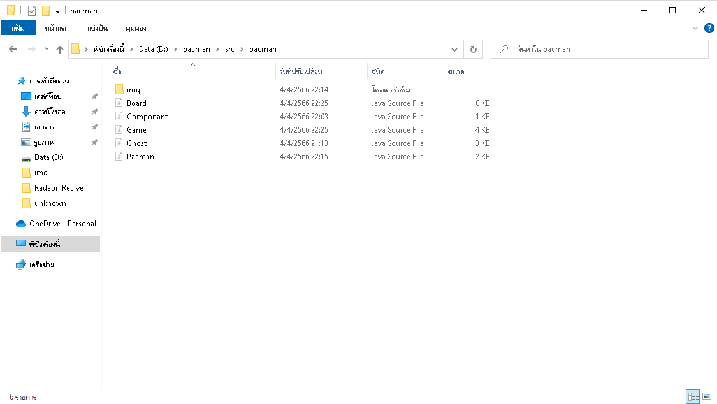
วิธีการติดตั้ง
เปิดโฟลเดอร์

Slide 6
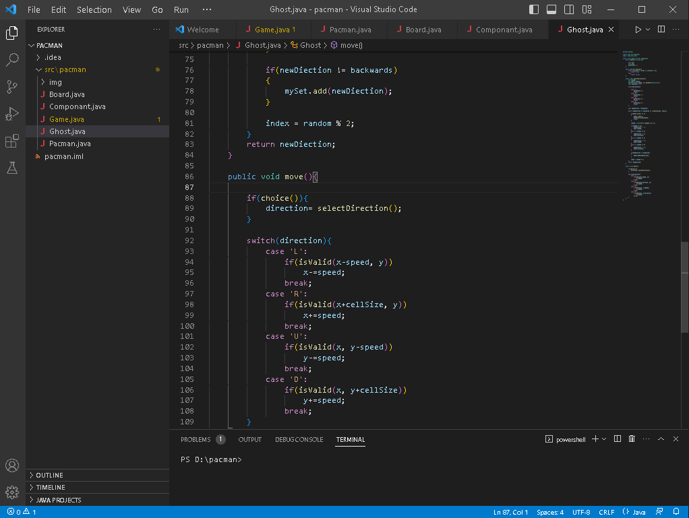
เปิดไฟล์ขึ้นมาทุกไฟล์
แล้วหลังจากนั้นกดไปที่ไฟล์ Game.java แล้วทำการ run ได้เลย

Slide 7
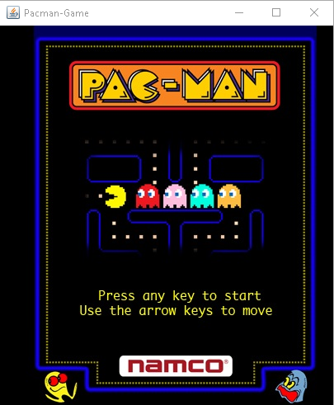
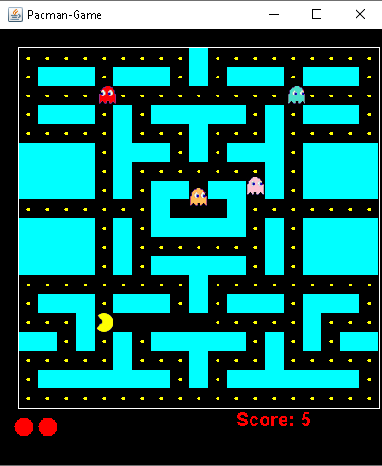
นี่คือภาพของโปรแกรมหลังจาก run
วิธีการใช้งาน เพียงแค่ใช้ปุ่มลูกศร arrow keys

Slide 8
https://youtu.be/WTxozAjeX_Y
https://github.com/beamjeff123/6530300198.git

